Slide 1

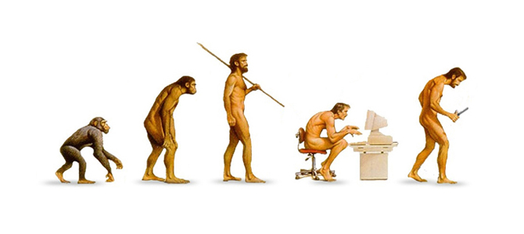
Mobile-first eller Desktop-first, en studie om utvecklingslösningar för responsive web design
21 augusti 2013

Slide 2

Introduktion
Bakgrund
Responsive web design
Syfte
Metod
Resultat

Slide 3
Introduktion
Mobile-first och Desktop-first
Webbutvecklingsmetoder
En webbsida anpassas för flera enheter
Bygger på responsive web design
Varför behövs nya webblösningar?

Slide 4
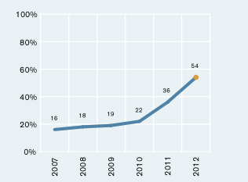
Bakgrund
Mobilt internet
Ökat markant under de senaste åren
Pris, tillgänglighet, design
Analytiker förutspår en fortsatt ökning

Slide 5
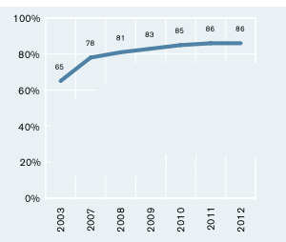
Bakgrund
Desktop internet
Stabil under de senaste åren
Används dagligen av en stor del av befolkningen

Slide 6
Bakgrund
Anpassning för användandet av mobilt internet
Appar
Mobilsidor (m.)
Responsive web design

Slide 7
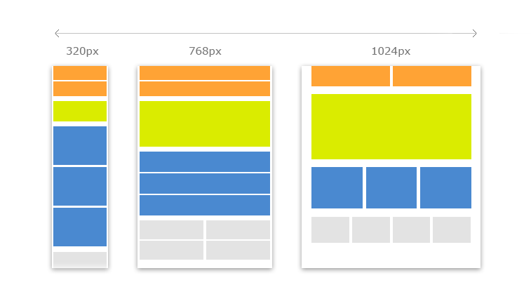
Responsive web design
21 April 2013

Slide 8
Responsive web design
Fluid grid
Fluid images
Media queries

Slide 9
Responsive web design
Fluid grid och Fluid images
Element renderas utifrån skärmbredden
Definierade i procentform
Flexible layout

Slide 10


Responsive web design
Fluid grid och Fluid images
Skrivbordsskärm
Mobilskärm

Slide 11
Responsive web design
Media queries
Anrop som förändrar värden för element
Kallas beroende på bredd, höjd eller enhet
@media queries all and (max-width: 380px){
.box{
margin: 0;
width:100%;
}
}

Slide 12

Responsive web design
Media queries, 380px
Skrivbordsskärm
Mobilskärm

Slide 13
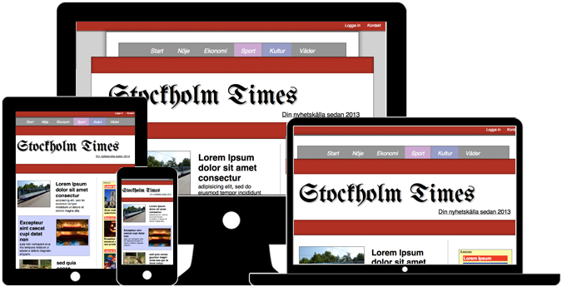
Responsive web design

Slide 14
Responsive web design - Mobile-first
Grundkod avser mobilgränssnittet
Ändringar för desktopgränsnittet sker i media queries
@media queries all and (min-width: 980px){
.box{
display:inline-block;
width:30%;
}
}

Slide 15



Responsive web design - Mobile-first

Slide 16
Responsive web design - Desktop-first
Grundkod avser desktopgränssnittet
Ändringar för mobilgränsnittet sker i media queries
@media queries all and (max-width: 480px){
.box{
display:block;
width:100%;
}
}

Slide 17
Responsive web design - Desktop-first

Slide 18
Syfte & Metod
21 augusti 2013

Slide 19
Syfte
Genom jämförelse finna den metod som ger bäst lösning
Lyfta fram för- och nackdelar för varje metod
Finna varför bästa lösning ges genom vald metod
Hur metoderna påverkar webbutveckling med den teknik som finns idag

Slide 20
Syfte
Frågeställningar som besvaras:
I vilka lägen appliceras metoderna bäst?
Vad är för- och nackdelarna med Mobile-first?
Vad är för- och nackdelarna med Desktop-first?

Slide 21
Metod
Metod
Litteraturstudie
Implementation
Analys av användningsområden
Prototyp
Analys av för- och nackdelar
Desktop-first
Mobile-first
Resultat

Slide 22
Metod
Litteraturstudie
Analys av synpunkter från profiler inom webbutveckling
Analys av användningsområden för mobilt- och desktop internet

Slide 23
Metod
Litteraturstudie – Analys av synpunkter kring metoderna
13 källor samlas, ifrån bloggar och dylikt
Består av gränssnittutvecklare, interaktionsdesigners m.m
Alla för- och nackdelar skrivs ner
Används som bas för att styrka påstående ur implementeringsfasen samt för förberedelse

Slide 24
Metod
Litteraturstudie – Analys av användningområde
5 vetenskapliga artiklar inkl. statistik
Få en bild hur användningsområdet ser ut
Miljö
Kontext
Målgrupp
Används som grund för att skapa en optimal prototyp

Slide 25
Metod
Implementation
Prototyp skapas utifrån analysen i litteraturstudien
Implementering av både desktop-first och mobile-first
Data från implementering samlas och jämförs

Slide 26
Metod
Implementation – Mobile-first och Desktop-first
Analys av användnings
-områden
Prototyp
Mobile-first
Prototyp
Resultat
Desktop-first

Slide 27
Metod
Implementation - Datasamling
Responstid
Kodanalys
Implementeringstid
Övriga kommentarer

Slide 28
Resultat
21 augusti 2013

Slide 29
Resultat - Analys av synpunkter kring metoderna
Mobile-first
+ Läser in mindre kod för mobilvyn
+ Allt från mobilvyn tas med
i desktopvyn
+ Naturligt sätt att implementera
+ Robust grund för komplikationer
Funkar inte för ie 6,7 och 8
Ny teknik, nya utmaningar
Liten skärm, element måste prioriteras
Desktop-first
+ Snabb redesign från desktopsidor
+ Mycket erfarenhet innehas
+ Funkar för ie 6,7 och 8
Mycket kod läses in för mobilen
Leder till nerskalad mobilvy
Komplikationer för mobil åtgärdas i efterhand

Slide 30
Resultat - Analys av användningsområde
Målgrupp
12-46 år 62.5% använder dagligen och 81% har använt det någon gång under 2012
Kontext
Sköta e-post, sociala nätverk, söka information och kolla nyheter
Miljö
Mobilen används vid stationära situationer mer än rörliga

Slide 31




Resultat - Prototyp
Nyhetssida - Kolla nyheter, väder
44.2% desktopanvändare
52.1% mobilanvändare
Visning av webbsidan

Slide 32
Resultat - Datasamling
Responstid
Kodanalys- css
 | .html mobilvy | .css mobilvy | .html desktopvy | .css desktopvy
Desktop-first | 43ms | 27ms | 34ms | 20ms
Mobile-first | 28ms | 19ms | 31ms | 22ms
Antal rader i | Desktop-first | Mobile-first
grundkod | 221 | 193
Media queries | 160 | 180
Totalt | 381 | 373

Slide 33
Resultat - Datasamling
Implementationstid
Responsive längre tid för mobile-first än desktop-first
Grundsidan längre tid för desktop-first än mobile-first
Tid för | Desktop-first | Mobile-first
Grundsidan | 14.5h | 6,5h
Responsive | 7.5h | 10h
Total tid | 22h | 16.5h

Slide 34
Diskussion av resultat
21 augusti 2013

Slide 35
Diskussion av resultat
Resultatet säger
Strikt jämförelse så är metoderna väldigt lika
Båda gynnar var sin enhet
Mobile-first tar sig an komplikationerna:
Begränsad prestanda
Begränsad skärmyta
Begränsad internethastighet
Datorn har kapacitet för att bära den tunga lasten

Slide 36
Diskussion - Responstid och kodstorlek
Läsning av rader kod för vardera vy
Responstid för vardera vy
 | Mobilvy | Desktopvy
Desktop-first | 381 | 221
Mobile-first | 193 | 373
 | Mobilvy | Desktopvy
Desktop-first | 27ms | 20ms
Mobile-first | 19ms | 22ms

Slide 37
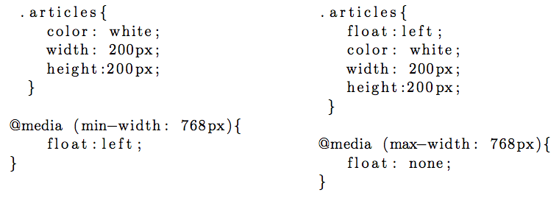
Diskussion
Kodanalys
Mobile-first utvecklas från standard
Desktop-first definierar värden för att sedan avdefiniera dem
Mobile-first
Desktop-first

Slide 38
Diskussion
Mobilskärmen - en fördel
Allt som får plats i mobilvyn får plats i desktopvyn
Tillför en struktur i arbetet
Tillför användbarhet då element prioriteras för att få synas
Hjälpmedel istället för barriär

Slide 39




Diskussion - Implementeringstid
Grunden gick snabbare för mobile-first
Responsive delen gick snabbare för desktop-first
Desktop-first
Mobile-first

Slide 40
Diskussion – Fördelar och nackdelar
Mobile-first
Fördelar
Fokus på innehåll och funktionalitet
Anpassad till dagens teknik
Tillför ett naturligt arbetssätt
Nackdel
Funkar inte för ie 6,7 och 8

Slide 41
Diskussion – Fördelar och nackdelar
Desktop-first
Fördelar
Responsive går snabbt att lägga till
Nackdelar
Inte optimal för mobilens prestanda
Finns risk att funktionalitet inte existerar hos båda vyer
Optimal för enheten som inte behöver optimeras

Slide 42
Disskussion - När appliceras metoderna bäst?
Mobile-first
Flesta fallen
Speciellt när det avser större responsiva webbsidor
Gynnar mobilanvändarna som i nuläget är större delen av svenska befolkningen
Desktop-first
Visning av prototyper
Vid korrigering av existerande desktopsidor för att hantera smalare eller större vyer
Varför?
Mobilanvändare finns i olika områden
Användare skall ha samma möjlighet oavsett vy

Slide 43
Tack vare prestandan hos dagens datorer utelämnar inte mobile-first desktop, utan låter den snarare ta hand om den större lasten, vilken den har kapacitet för.
Eduardo Castaneda, min rapport

Slide 44
Tack!

